Slide 1


Algo C++
面向AI算法的C++课程

Slide 2
一、C++的世界观

Slide 3


C++
我的视角
大佬的视角
看待事物的视角很重要!!

Slide 4
了解C++的底层逻辑，才能更好的掌握它
程序的逻辑
内存的逻辑
调度的逻辑
编译的逻辑
作用域的逻辑
命名空间的逻辑
生命周期的逻辑
C++类的逻辑
编译时与运行时的逻辑

Slide 5
程序的逻辑
操作系统
程序1进程
堆内存
程序2进程
堆内存
主线程
int main(){
return 0;
}
主线程
int main(){
return 0;
}
子线程1
子线程2
子线程1
子线程2
结束
结束

Slide 6
程序的逻辑
进程是静态的是上下文，线程是动态的，执行具体代码
每个进程必有主线程，主线程结束，则进程停止，子线程可以创建很多个
每个进程都有属于它的堆内存，进程内所有线程共用，但与其他进程是隔离的

Slide 7
内存的逻辑
程序1进程
堆内存
主线程
int main(){
return 0;
}
栈内存
子线程1
栈内存
子线程2
栈内存
结束
我们主要关注栈和堆内存，当然内存还有更多的划分，可以去进一步学习

Slide 8
内存的逻辑
内存条
堆内存1
堆内存2
栈内存
栈内存
栈内存
栈内存
栈内存
栈内存
栈内存
堆内存和栈内存其实只是内存条中的特定区域

Slide 9
内存的逻辑
C++是强调内存的语言，你需要知道你的变量在哪里，进而生命周期是如何定义
每个进程都有属于它的堆内存，进程内所有线程共用，但与其他进程是隔离的
每个线程都有属于自己的栈内存，用来储存当前执行位置的函数调用入参、局部变量
之所以是栈内存，因为采用的是栈的数据结构来表示函数的调用入参
堆内存很大，基本接近内存条大小，栈内存很小，一般4MB。stackoverflow就是递归超过栈空间时的异常

Slide 10

调度的逻辑
CPU可以形象化为一个工人，不考虑多核，他就是个一次执行一个任务的工人
给他指令
为你执行
给我钱
给你钱
给我很多钱
给你很多钱
他只能串行执行任务，但是他的速度特别特别快，一秒数亿次运算

Slide 11
调度的逻辑
现实生活中，需要大量并行的场景，比如：
1. 一台电脑多个人用
2. 同时跑多个程序
3. 播放音乐的同时打游戏
等等，串行的CPU如何解决并行的问题呢？
因此引入线程调度

Slide 12


调度的逻辑
想象你是一个厨师，在厨房为餐厅客人炒菜的场景

Slide 13
调度的逻辑
每个餐桌各自点了不同的菜
餐桌1
A
B
G
餐桌2
C
D
餐桌3
E
F

Slide 14
调度的逻辑
厨师应该如何去制作每一份菜，使得对于客人而言，是并行出餐的？
餐桌1
A
B
G
餐桌2
C
D
餐桌3
E
F
ACEBDFG 这才是并行
ABG CD EF ? 这是串行

Slide 15
调度的逻辑
厨师采用每个桌子各出一个菜的方式，使得大家觉得出餐是并行的
但厨师需要为每个餐桌记住状态，在第二次为该餐桌炒菜时可以顺序推进
餐桌1
A
B
G
餐桌2
C
D
餐桌3
E
F
在这里，餐桌的菜品就是需要执行的代码，餐桌即线程
而餐桌的状态，则采用寄存器储存，当下一次处理该线程时，调出寄存器内的状态
寄存器储存的线程状态，称之为现场，储存现场、恢复现场

Slide 16
调度的逻辑
CPU实际执行方式
恢复线程1现场
从a开始执行几行
储存线程1现场
恢复线程2现场
从b开始执行几行
储存线程2现场
恢复线程3现场
从c开始执行几行
储存线程3现场
恢复线程1现场
从d开始执行几行
储存线程1现场
恢复线程2现场
从e开始执行几行
储存线程2现场
恢复线程3现场
从f开始执行几行
…
操作系统
线程1
float t = x / 2.0f;
float L = std::pow(t * t - x, 2.0f);
float eps = 1e-5f;
float alpha = 0.0001f;
int iter_count = 0;
while(L > eps){
float derivative = 2 * (t * t - x) * 2 * t;
t = t - derivative* alpha;
L = std::pow(t * t - x, 2.0f);
}
return t;
寄存器组1
线程2
float t = x / 2.0f;
float L = std::pow(t * t - x, 2.0f);
float eps = 1e-5f;
int iter_count = 0;
while(L > eps){
float first_derivative = 2 * (t * t - x) * 2 * t;
float second_derivative = 4 * t * 2 * t + 4 * (t * t - x); t = t - first_derivative / second_derivative;
L = std::pow(t * t - x, 2.0f);
}
寄存器组2
线程3
float t = x / 2.0f;
float L = std::pow(t * t - x, 2.0f);
float eps = 1e-5f;
float alpha = 0.0001f;
int iter_count = 0;
while(L > eps){
float derivative = 2 * (t * t - x) * 2 * t;
t = t - derivative* alpha;
L = std::pow(t * t - x, 2.0f);
}
return t;
寄存器组3
a
b
c
d
e
f
真实场景的代码单元，是机器指令行，粒度非常小
比如计算t*t，然后减去x，是作为两句指令

Slide 17
调度的逻辑
引入线程调度是为了串行模拟并行，CPU太快了，使用者感受不出来区别
每个线程分配的执行时间，称之为时间片，通常是非常小的单位
由于调度的存在，他会在机器指令层面的任何一句上中断，而后调用其他线程。这也是CPP语言需要了解的逻辑
过多的线程，会让CPU消耗大量精力处理储存现场、恢复现场等准备工作。降低执行任务的频率，让电脑变得卡顿

Slide 18




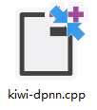




编译的逻辑
program

Slide 19
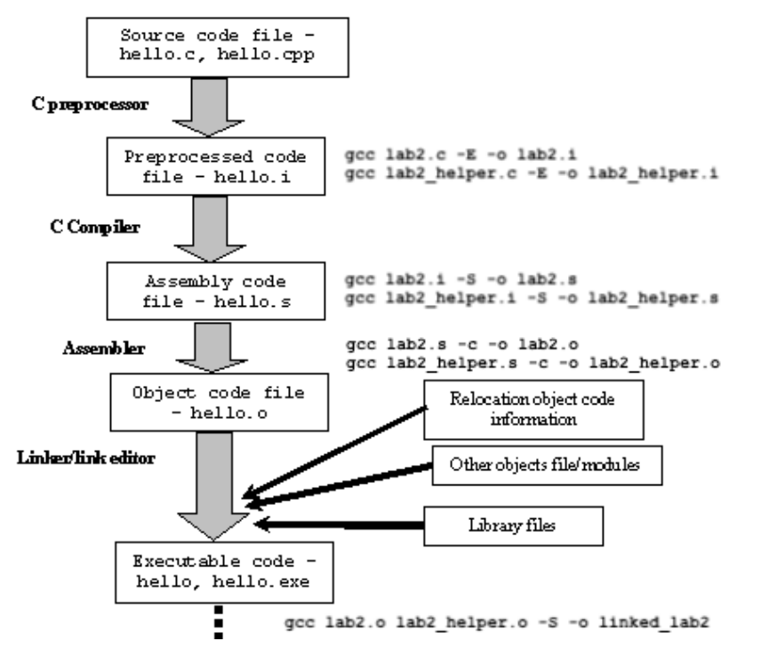
编译的逻辑
预处理
编译
汇编
链接

Slide 20
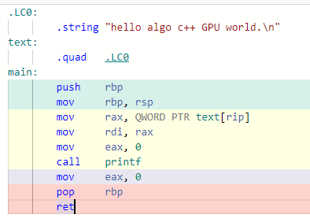
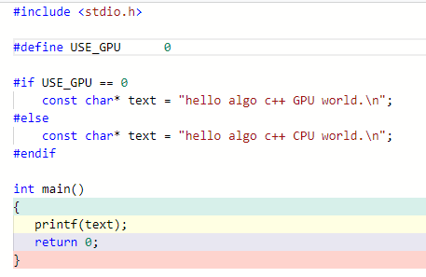
编译的逻辑
https://godbolt.org/z/K8vbMsbTj

Slide 21
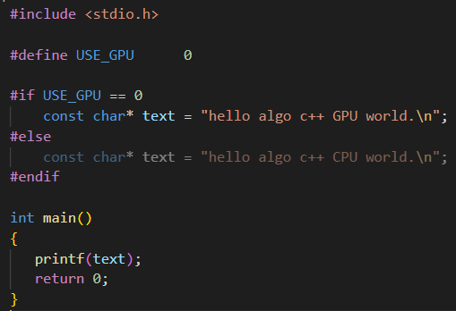
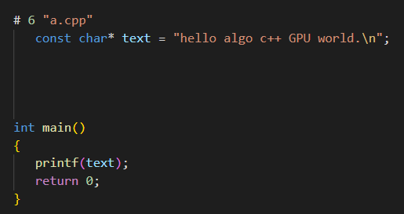
预处理
g++ -E main.cpp -o main.i

Slide 22
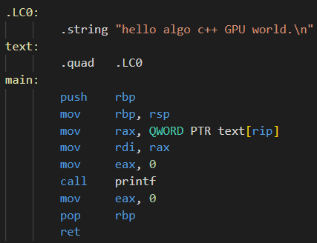
编译
g++ -S main.i -o main.s

Slide 23
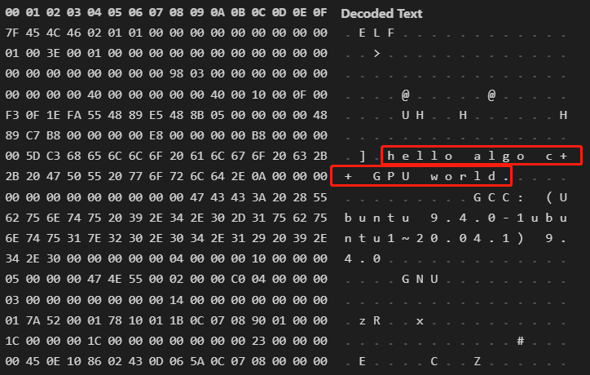
汇编
g++ -c main.s -o main.o

Slide 24
编译的逻辑
预处理：把cpp源代码的宏语法进行展开，并整理cpp代码为翻译单元
编译：将整理后的翻译单元编译成汇编代码
汇编：将汇编代码编译为目标机器的机器码
链接：将所有cpp得到的机器码联合起来，成为一个最终的可执行程序
每个cpp都做
汇集全部

Slide 25
编译的逻辑
预处理
编译
汇编
只处理语法的正确性，对于函数调用，仅储存名称
调用函数处理成 call my_function 形式的符号（symbol）
全局查找，为每一个符号找到具体实现，找到多个或者没找到都
会编译失败
链接
int compute(int a, int b);是声明
int compute(int a, int b){ 是实现
return a * b;
}
也因此，引入声明和实现的概念
声明是外壳，实现是实体

Slide 26
作用域的逻辑
文件构建的作用域
全局变量，作用域贯穿整个程序所有代码
a.cpp
b.cpp
直接在任何cpp文件最外层定义任何东西（变量、类、函数），其作用于整个程序所有位置。加了static后，只作用于当前文件内
int a = 123;
int a = 567;
static int b = 123;
static int b = 567;
void echo(){}
void echo(){}
static void echo(){}
static void echo(){}
编译时，相互不干扰
链接时，同名全局变量或同名同参的函数会冲突。static可使得链接时对外不可见
访问其他cpp变量加extern，访问其他cpp函数加声明

Slide 27
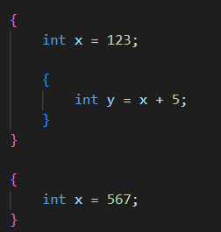
作用域的逻辑
大括号构建的作用域
出作用域，变量失效、内存释放
任何作用域，都应该能访问其父级域内的所有成员，反过来不行
基本上可以认为大括号包裹的都是一个作用域

Slide 28
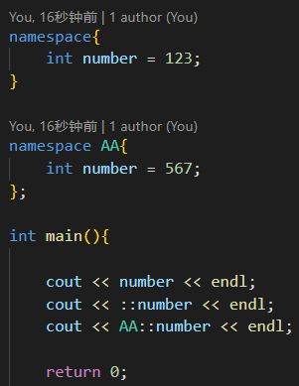

命名空间的逻辑
为作用域设置一个名称，方便写代码
访问时采用：作用域::符号
未命名的作用域，视作全局作用域

Slide 29
生命周期的逻辑
每个作用域都有生命周期，是动态存在的。而命名空间是静态的，是为了写代码方便的
全局变量，属于全局作用域，随程序结束而销毁
进入作用域，变量构造，出作用域，变量释放，析构

Slide 30
C++类的逻辑
解决多态，是C++类处理OOP(Object Oriented Programming)的核心逻辑
而二级指针和虚表，是实现多态动态绑定的主要手段
Animal* ani = new Cat();
ani指向一个类实例
ani->eat指向cat vt中的eat函数
class Animal
Cat Virtual Table
指向虚表的地址
virtual Cat::eat();
virtual Cat::sleep();
const char* name;
int age;
调用的虚函数是谁，永远由创建时构建了谁的虚表来决定，而无论该指针被转换为何种类型
virtual Cat::eat() = 0;
virtual Cat::sleep() = 0;

Slide 31
编译时和运行时的逻辑
c++有编译时和运行时的区分
链接时：关注的是cpp文件、o文件、so、a，关注头文件路径、库文件位置
运行时：关注运行依赖的库所在位置，当前工作目录(workspace folder)，环境变量
库路径：在链接和运行时都要关注，容易让人混淆。链接时只关注是否找到即可。而运行时必须保证加载成功。并且链接与运行时查找so的方式截然不同。
工作目录：很多人容易忽视的问题，当你open(“a.txt”)，这个a.txt表示工作目录下的a.txt，工作目录也称之为当前目录，在各个配置中可以看到cwd、workspacedir、pwd等

Slide 32
谢谢观看

